Slide 1
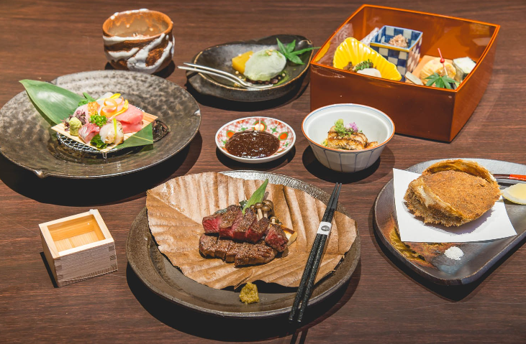
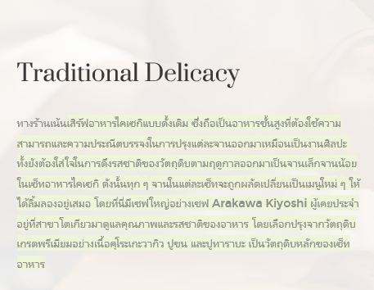
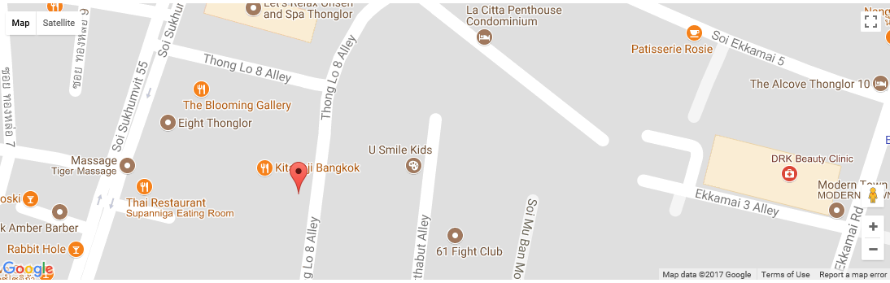
Kitaohji
212 ทองหล่อซอย 8 วัฒนา กรุงเทพมหานคร 10110
Tel 02-714-7997
Open17.00 – 23.00 น.
MAP

